Slide 1
«Семицветик»
Воспитатель Кузина Людмила Ивановна
ГБОУ гимназия № 2072
Вторая младшая группа

Slide 2
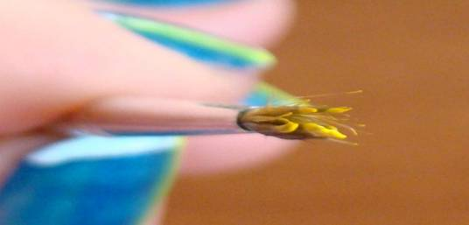
Техника «сухая кисть»
Сухая кисть (англ. Drybrush) — живописный и графический приём в изобразительном искусстве.

Slide 3
Когда мы рисуем в Технике «сухая кисть» мы используем способ тычка.
Методика рисования тычком для младших дошкольников состоит в следующем:
заранее на листе у детей рисуется простым карандашом контур предмета;
гуашь должна быть густой;
используется для основного рисунка жесткая кисть без воды;
остальные детали рисуют концом тонкой кисти.

Slide 4
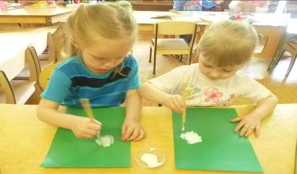
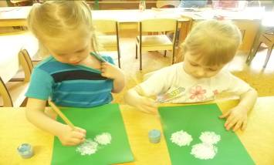
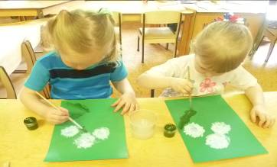
«Пушистые одуванчики»
Носит одуванчик
Жёлтый сарафанчик.
Подрастёт – нарядится
В беленькое платьице.
Лёгкое, воздушное,
Ветерком послушное.
Е. Серова

Slide 5
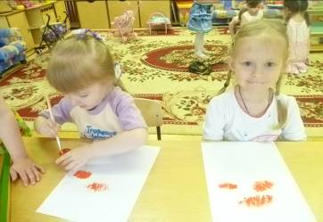
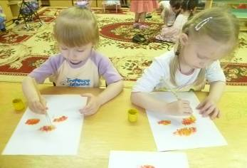
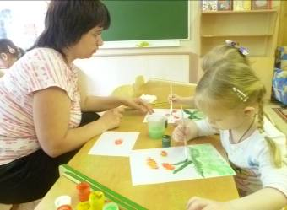
«Одуванчик»
Уронило солнце
Лучик золотой,
Вырос одуванчик –
Первый, молодой.
У него чудесный
Золотистый цвет.
Он большого солнца
Маленький портрет.

Slide 6
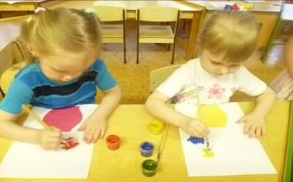
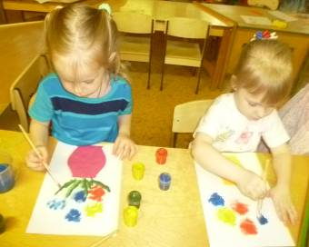
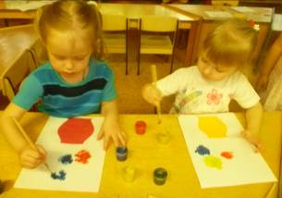
«Гвоздики в вазе»
Прелестница гвоздика,
Чудесный красный цвет.
Ах, Вика, собери-ка,
Нам к торжеству букет.

Slide 7
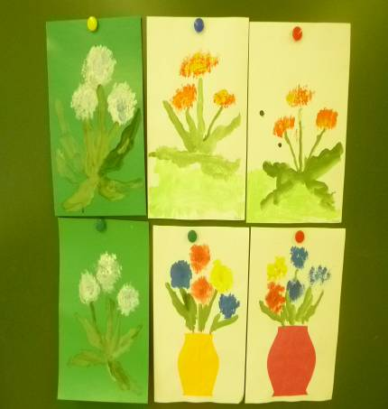
Выставка
Цвет и его сочетания имеют огромную силу эмоционального, эстетического воздействия, раскрывающего детям законы красоты окружающего мира.
Цвет воздействует на эмоциональную сферу ребёнка, участвует в процессе художественной деятельности, формирует художественный вкус.
В связи с этим чувство красоты и вкус к цвету можно и необходимо воспитывать.

